Slide 1
ICT: terminologie
Android | Byte | Compileren | Ethernet
Gigabyte | Hardware | Desktop | Formatteren

Slide 2
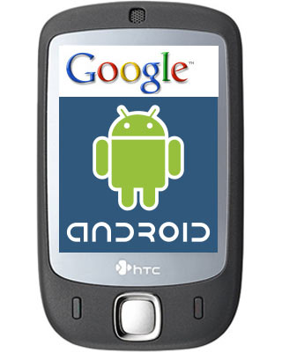
Android
Android is een gratis besturingssysteem voor GSM, I-pad en I-pod.

Slide 3
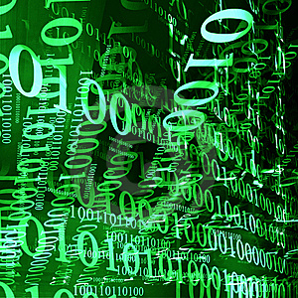
Byte
Een byte is 6 bit

Slide 4
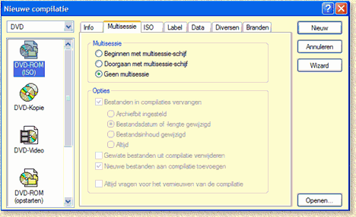
Compileren
Compileren is een DVD branden met een menu.

Slide 5
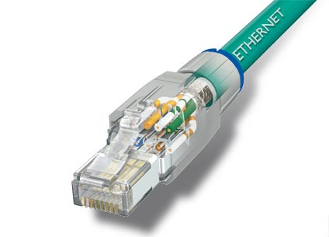
Ethernet
Ethernet is een netwerk waar computers met elkaar kunnen communiceren.

Slide 6
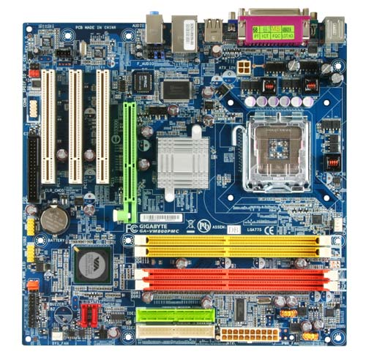
Gigabyte
Een gigabyte is een opslagcapaciteit.

Slide 7
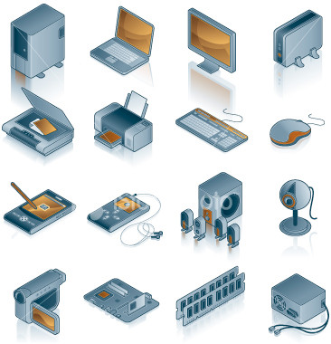
Hardware
Met hardware worden de zichtbare/neembare delen van een computer bedoeld.

Slide 8
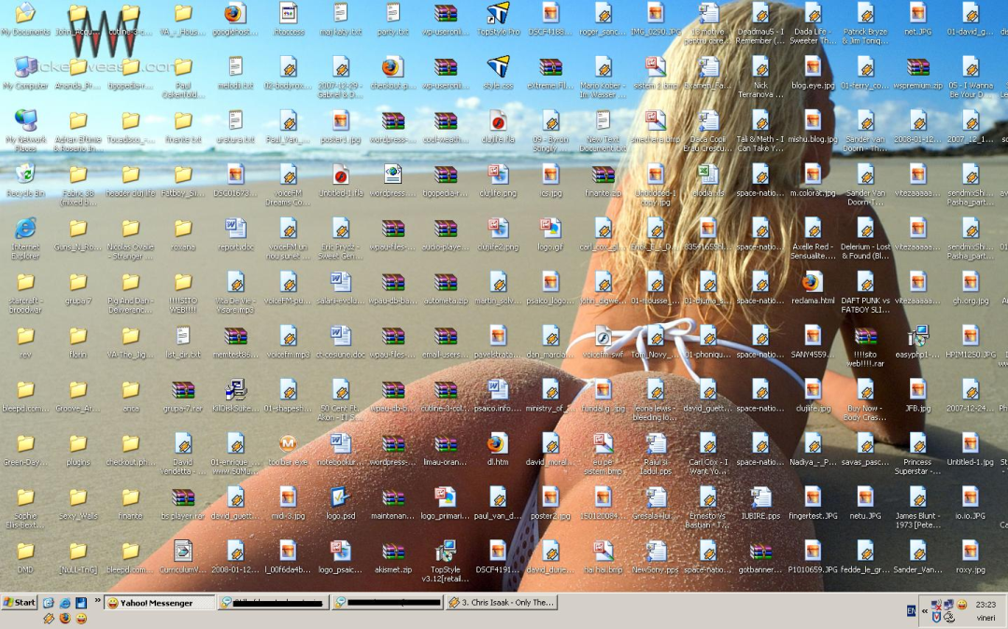
Desktop
Desktop is Engels voor bureaublad.

Slide 9
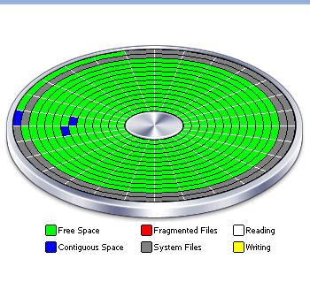
formatteren
Formatteren is de magnetische deeltjes van een harde schijf mooi gelijk leggen

